Slide 1

Prezentace firmy pomocí webové stránky
Ing. Martin Klepek, Ph.D.
E-marketing

Slide 2
Obsah
Typologie webových stránek a trendy
Redakční systémy a šablony
Design webové stránky
User experience
Webcopy
Leady
Google analytics

Slide 3
Webová stránka
Ústřední nástroj marketingové komunikace na internetu.
Je na ni navázáno mnoho dalších nástrojů e-marketingu.
  SEO – bez webu není co optimalizovat
  PPC – bez webu není kam zákazníky směřovat
  Sociální média – můžeme zde fungovat bez webu?
Pro e-commerce také místo, kde dochází k transakci.
Web je novodobá výkladní skříň značky.
Ceny webové stránky se díky různým technologiím výrazně liší.
Notes:
Přehled šablon: https://www.templatemonster.com/

Slide 4
Typologie webových stránek
Rolovací a proklikávací
Statické a dynamické
FLASH is dead!
Notes:
http://spravawebovek.cz/tutorialy/druhy-webovych-stranek

Slide 5
Trendy webu 2017
Mobile first a responsibilita
Minimalismus
Pastelové a jemné barvy
Video a animace (http://www.walmark.eu/en/)
Interaktivné prvky (https://www.moravio.com/)
Vývoj technologií způsobuje střet vzheldu a funkčnosti
Podpora 3D zobrazování
Změna navigačních paradigmatů menu (http://www.buildinamsterdam.com/)
Rolovací stránky – vyprávění příběhu
Gamifikace (http://swissarmyman.com/)

Slide 6
Redakční systémy
Redakční systém je internetová aplikace, která jednoduchým způsobem umožňuje vytvářet a upravovat webové stránky.
Technologický název je CMS systém (content management system) nebo také publikační systém.
Přístup do redakčního systému je nutný pro copywritery i marketéry.
Vlastní redakční systém nebo všeobecně rozšířený systém
  wordpress, joomla, prestashop, woocommerce
Notes:
Přehled šablon: https://www.templatemonster.com/

Slide 7
Redakční systémy - využití
Tvorba, modifikace a publikace dokumentů (článků) zpravidla prostřednictvím webového rozhraní (WYSIWYG) editoru nebo jednoduchého systému formátování textu (není nutná znalost HTML),
řízení přístupu k dokumentům, zpravidla se správou uživatelů a přístupových práv, často s funkcemi workflow či groupware,
správa diskusí či komentářů, ať už k publikovaným dokumentům nebo obecných,
správa souborů, správa obrázků či galerií, kalendářní funkce.
Notes:
Přehled šablon: https://www.templatemonster.com/

Slide 8
Redakční systémy a šablony
Dilema vývoje:
  Web postavený od nuly?
  Řešení postavené na šabloně?

Slide 9
Design webové stránky
Mezioborová disciplína
  Psychologie
  Vizuální komunikace
  Interakční design
  Branding
  Copywriting
  Gamifikace
Cílem je vytvoření funkční webové stránky nebo webové aplikace

Slide 10
Design webové stránky
Funkční znamená, že splňuje tato kritéria:
Na web přicházejí relevantní návštěvníci
Web jim pomáhá tak, že provedou konverzi, která je v souladu se záměrem tvůrce webu
Návštěvníci se na web vrací a provádějí stejnou nebo další akci
Web zaujme natolik, že o něm sami od sebe mluví s dalšími členy cílové skupiny

Slide 11
User experience
UX neznamená to, že je vytvořen krásný grafický design.
UX je navrhování stránky pro přívětivý uživatelský prožitek.
Techniky UX je možné využívat i mimo webdesign.
Cílem UX obecně je vytvořit u zákazníka kýžený uživatelský prožitek z navrhovaného produktu.
Notes:
https://blog.aw-dev.cz/co-je-ux/

Slide 12

User experience - proces
Uživatelský výzkum
Informační architektura
Interakční design
Vizuální design
Notes:
https://blog.aw-dev.cz/co-je-ux/

Slide 13
User experience – Uživatelský výzkum
Uživatelský výzkum
rozhovory s uživateli,
datová analytika (sledování toků, chování uživatelů),
focus group (skupinová diskuse),
dotazníková šetření,
testování použitelnosti s reálnými uživateli
a další výzkumné metody.
Notes:
https://blog.aw-dev.cz/co-je-ux/

Slide 14
User experience – Infromační architektura
Infromační architektura
Definuje strukturu informací na webech a v aplikacích.
Výstup má obvykle podobu myšlenkové mapy nebo diagramu.
Cíle je zobrazit jednotlivé propojení stránek, strukturu navigace a případně průchod uživatele k stanovenému cíli.
Využitelnou metodou je zde cardsorting.
Tvorba wireframe – drátěných modelů.
Notes:
https://blog.aw-dev.cz/co-je-ux/

Slide 15
User experience – Interakční design
Interakční design
Určuje rozmístění prvků a jejich chování v rámci interakce s uživatelem.
Jde o jádro práce UX designera.
Výstup této fáze má obvykle podobu funkčního prototypu a technické specifikace.
Slouží jako zadání pro celou realiziční fázi – pro grafika, kodéra, programátora.
Notes:
https://blog.aw-dev.cz/co-je-ux/

Slide 16
User experience – Vizuálí design
Vizuální design
Vizuální design je “strategickým uvedením obrázků, barev, typografie a dalších elementů v život”.
Fakt, že UX designer musí mít přesah také do visuálního designu, neznamená, že musí být i grafickým kreativcem (opačně se to nevylučuje), ale rozhodně musí rozumět barvám, mluvit do identifikovatelnosti grafických prvků, čitelnosti, typografie a podobně.
Notes:
https://blog.aw-dev.cz/co-je-ux/

Slide 17
Webcopy
Tři úrovně textů, které v onlinu potřebujete
  WEB
  Pozadí webu (METADATA)
  Texty mimo WEB
Web: popisky produktů, text „o nás“, popis příběhu značky, kontakty.
Metadata: titulek webové stránky (title), popisek pro vyhledávače (meta descriptions), popisy obrázků, videí, produktů.
Mimo web: PR články, emailing, obsah na sociální sítě, placené reklamy.
ZÁSADNÍ VĚC PRO UŽIVATELE WEBU I SEO!

Slide 18
Úkol 1 – vytvořte návrh webu
Už žádné mazlení a komforntí zóny
Proces: Výzkum – Infromační architektura - Interakční design
Reálný pitch
Promyšlené výstupy
Stanovené cíle webu a metriky
20 minut na přípravu
2 minut pitch
Iterace
  10 minut zlepšení
  2 minuty pitch

Slide 19

Úkol 1 – vytvořte návrh webu
Pan Luděk od vás potřebuje webovou stránku.
Máte tým kodérů kteří ale mluví takto: „10010010101010001010111“.
Na vás je prodat na webu pana Luďka a jeho produkty: Čerstvé mléko, maso, zelenina a ovoce.
Distribuce pouze vyzvednutí.
Vyšší kvalita i cena.
Neexistuje brand ani komunikace v onlinu.
Notes:
Cick and collect.

Slide 20
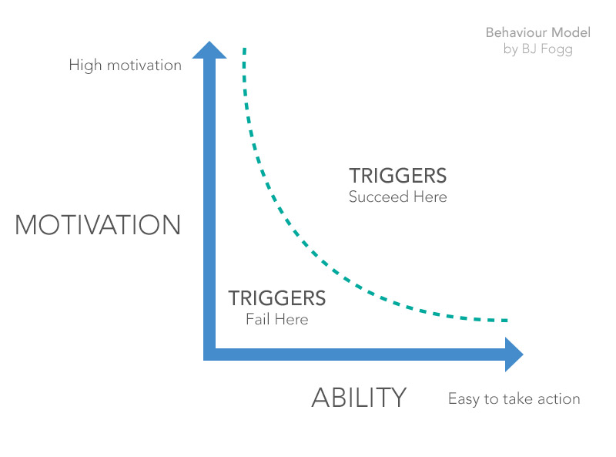
Foggův behaviorální model u použitelnosti webu
Chování = Motivace + Schopnost + Spouštěč

Slide 21
Foggův behaviorální model u použitelnosti webu
Zvyšování šance na určité chování uživtele webu:
Zvyšování schopností
  Trénink – lidé se ovšem nechtějí učit
  Jednoduchost – zjednodušení zvyšuje relativní schopnosti
Zvyšování motivace
  CTA navázány na výhodu, která z nich plyne.
  Nemá smysl křičet na užiatele odebírej newsletter je to tak jednoduché, když nemá motivaci.
  Odebírej newsletter a dostaneš slevu na další nákup jej motivuje.

Slide 22
Leady
Leady identifikují firemní návštěvníky webu.
Systém, který pomáhá obchodníkům a marketérům v práci.
Jediné co potřebujeme pro vyzkoušení, je nasazení JavaScript kódu.
Ten pak funguje podobně jaké jiné podobné kódy, třeba právě Google Analytics.
Systém využívá pro identifikaci kombinaci cookie a fingerprintingu a dalších parametrů.

Slide 23
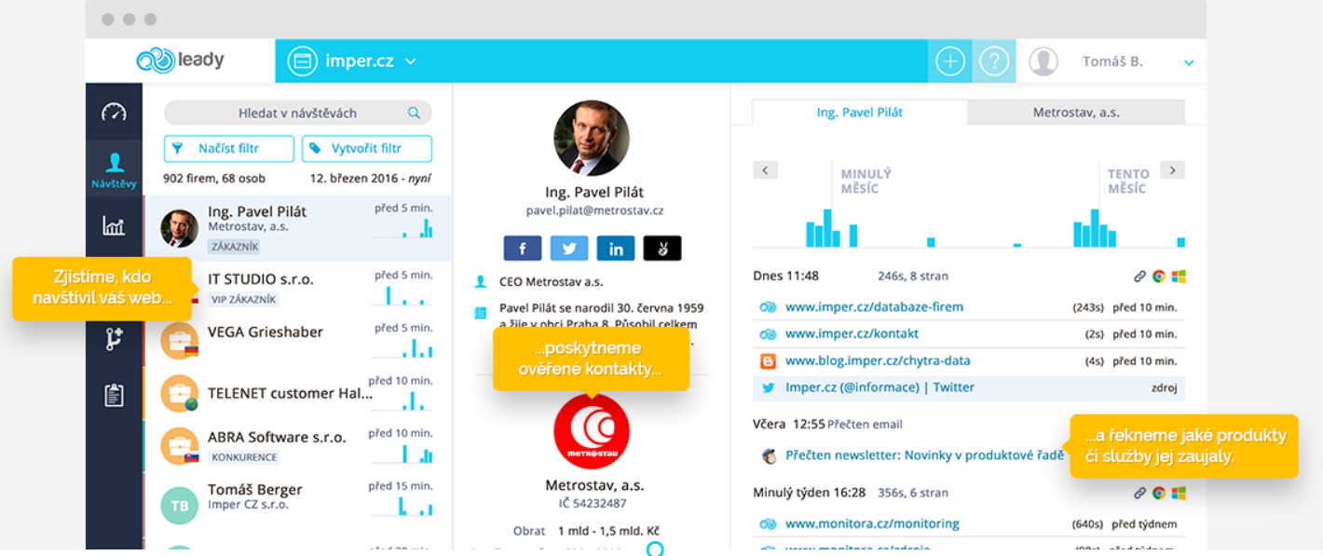
Ako to vyzerá?

Slide 24


Slide 25
Google analytics
Platforma, která sbírá data o webové stránce a poskytuje je uživateli pro lepší marketingová rozhodování.
Vytvořením účtu Google Analytic a vložením html kódu do webové stránky začnete sbírat data o uživatelích webu.
Při každé návštěvě pak kód uchovává anonymizované informace o interakci uživatele na webu.

Slide 26
Google analytics
Jaké další informace o uživatelích GA hlídá?
  Jazyk, který je nastavený v prohlížeči
  Typ prohlížeče
  Zařízení
  Operační systém
  Zdroj návštěvy
Platforma získává infromace o návštěvníkovi v relcích
Relace se vypíná po 30 minutách neaktivity
Data se natvrdo zapisují do databáze

Slide 27
Google analytics – SÍLA UTM PARAMETRŮ
Urchin Tracking Module
Textové řetězce, které se připojují k URL adrese
  Tyto parametry nesou určitou informaci, kterou pak GA zpracuje
  Díky UTM parametrům tak od sebe můžeme odlišit jednotlivé zdroje návštěvnosti mnohem precizněji
https://ga-dev-tools.appspot.com/campaign-url-builder/
Pozor na to, co píšete :-D
Notes:
http://www.lukask.cz/utm-parametry/

Slide 28
Google analytics
Kde je můžeme využít?
  PPC reklama
  Reklama na Facebooku
  Newslettery
  Vlastní profily na sociálních sítích
  Odkazy / bannery na cizích webech
Kde je to zbytečné? Adwords, Sklik, MailChimp – nabízeny automaticky

Slide 29
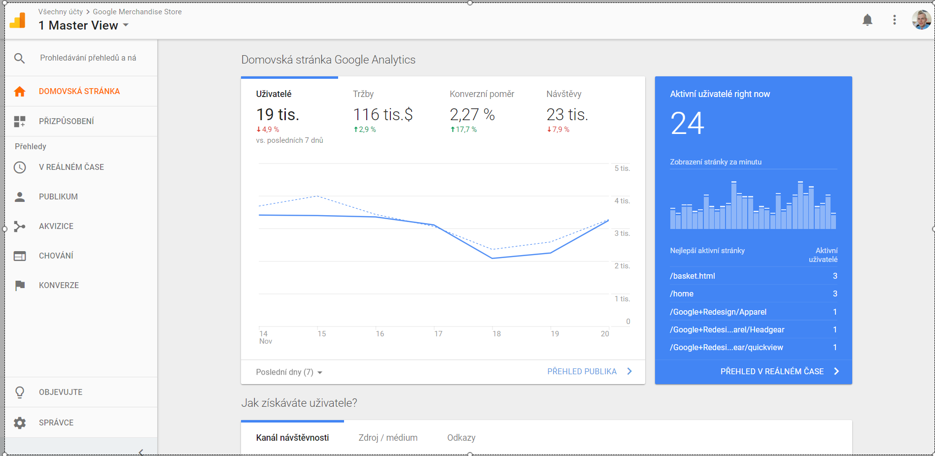
Google analytics - Rozložení

Slide 30
Google analytics - Rozložení
Levý panel
Obsahuje navigaci k různým typům dat
Nová položka „v reálném čase“
Publikum
  Kolik návštěvníků k nám chodí + info o nich
Akvizice
  Odkud přišli
Chování
  Jak se na webo chovají
Konverze

Slide 31
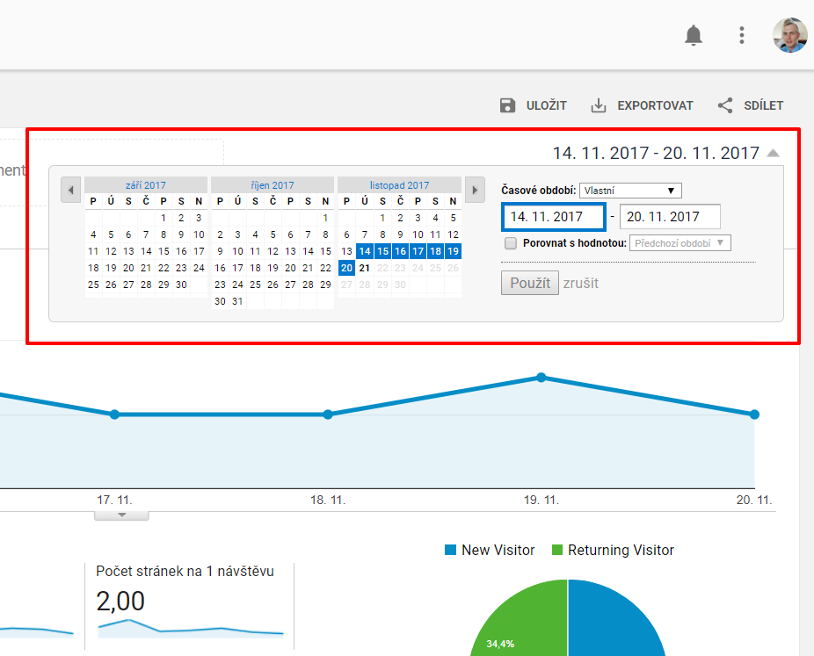
Google analytics - Rozložení
Časový úsek
Jednoduchý kalendář, kde nastavujete, za jaké období chcete data vidět.
Důležité pro posuzování efektivity marketingových kampaní.

Slide 32
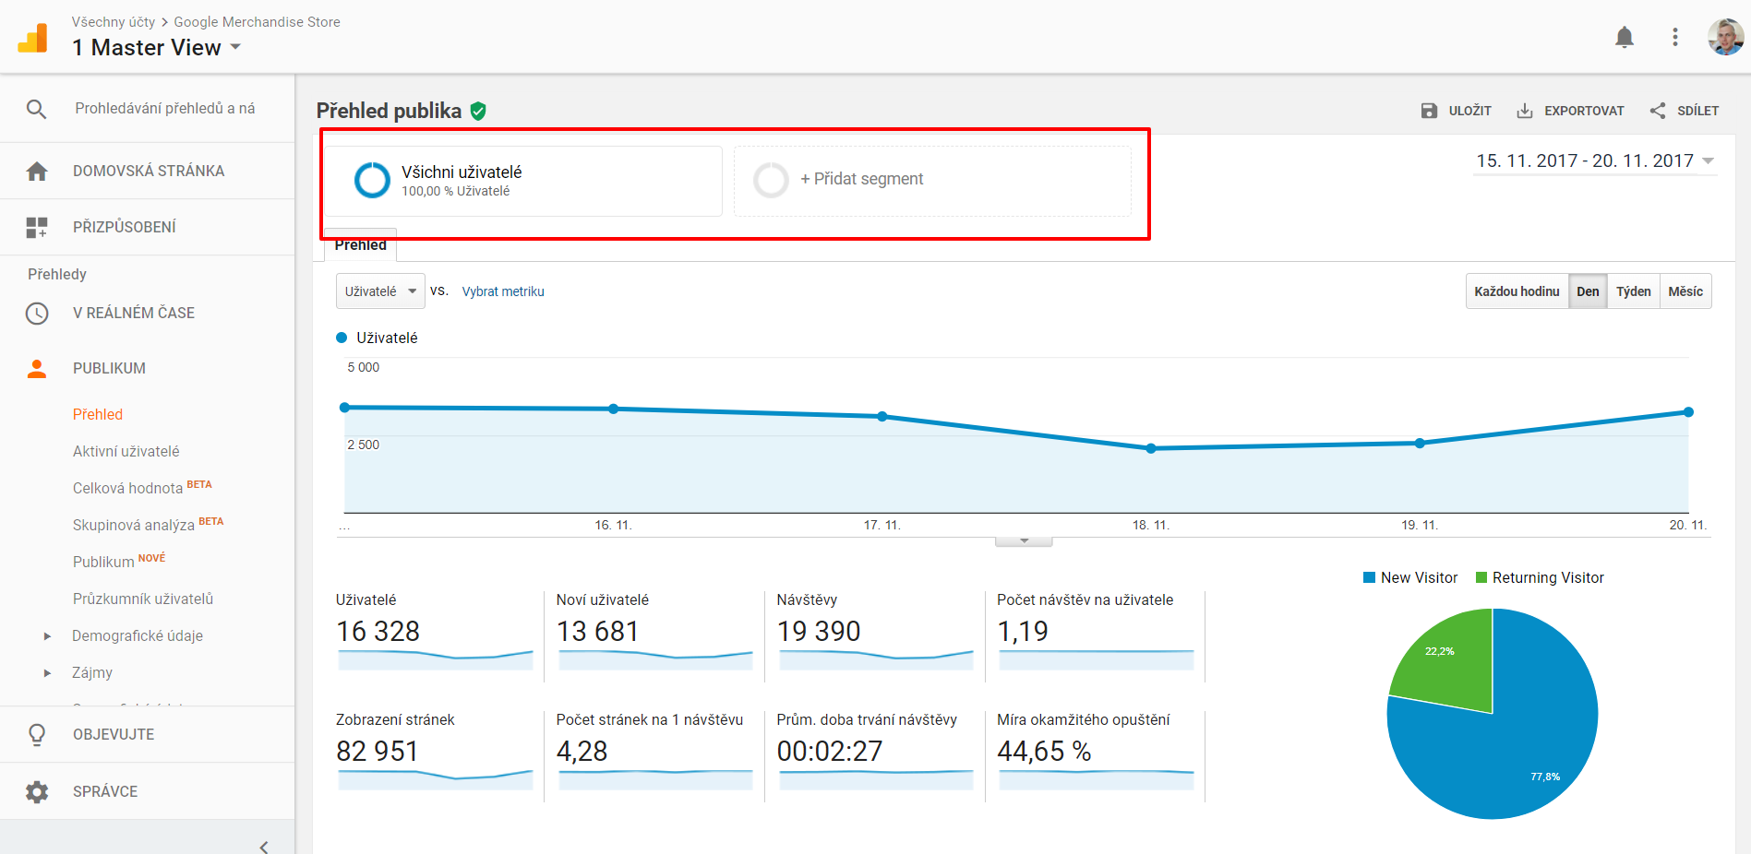

Slide 33
Google analytics – Demo účet
https://goo.gl/SKv14N

Slide 34
Úkol 2 – zpracujte report v GA
Každý sám za sebe
  Stanovte si období
  Vytvořte segmenty
    Mobilní návštěvy
    Návštěvy s konverzemi
  Identifikujte rozdíly v chování
  Identifikujte rozdíly ve zdroji návštěvnosti
  Podívejte se na celkové toky chování

Slide 35
Děkuji za pozornost

